Slide 1
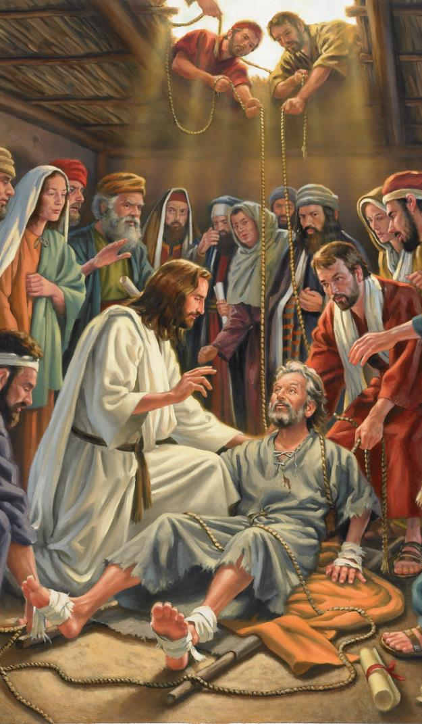
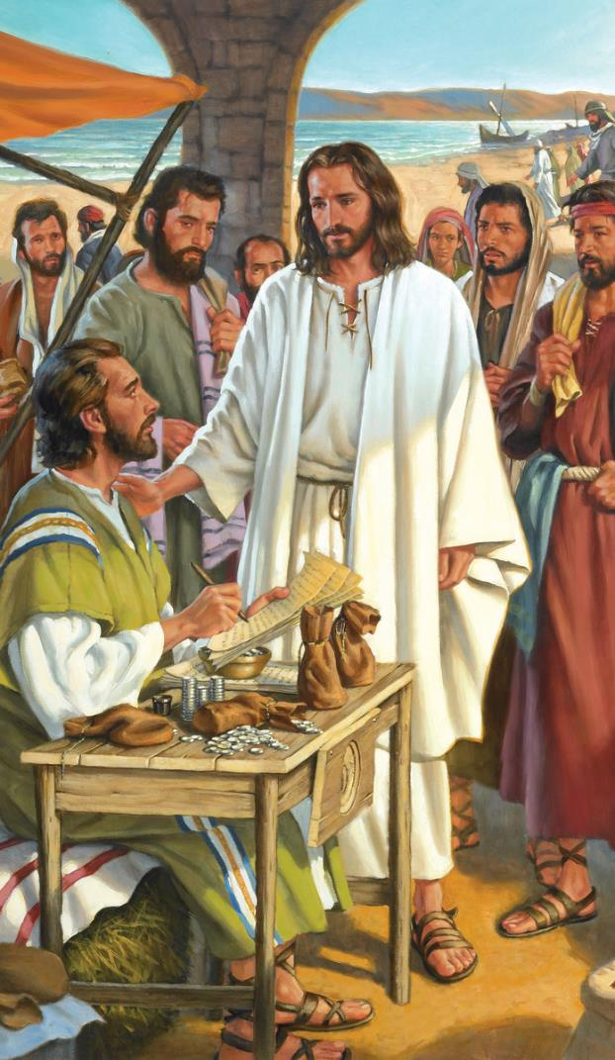
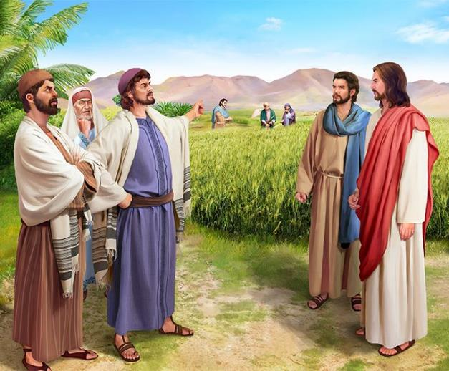
AUSEINANDER-SETZUNGEN
Lektion 3, am Sabbat, 20. Juli 2024

Slide 2
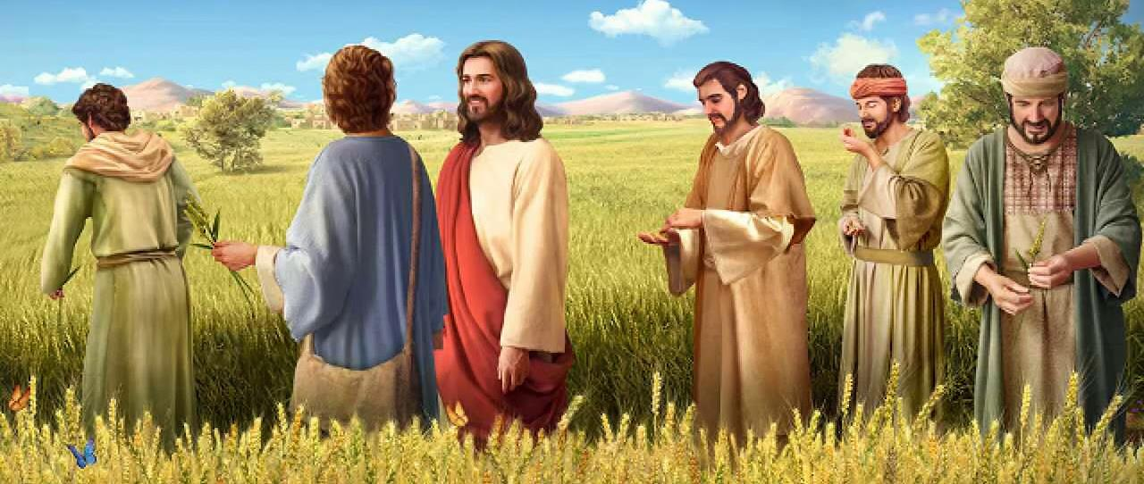
„Und ER sprach zu ihnen: ,Der Sabbat ist um des Menschen willen gemacht und nicht der Mensch um des Sabbats willen. So ist der MENSCHENSOHN auch HERR über den Sabbat.‘ “
(Mk. 2:27,28 LUT)

Slide 3
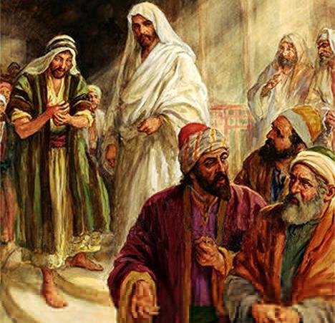
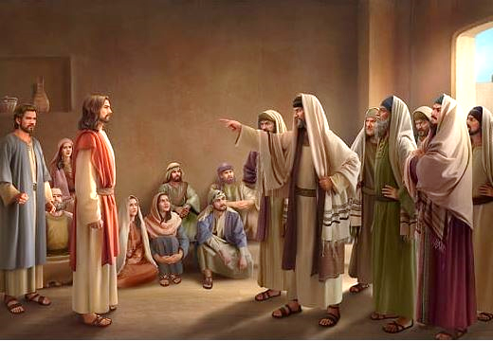
JESU Verhalten, Seine Art zu predigen und sogar Seine Heilungen gerieten in direkten Konfikt mit den Traditionen der religiösen Autoritäten.
Sie hielten Ihn für einen Gotteslästerer, einen Schlemmer und Freund der Sünder, einen Sabbatübertreter... Sie beschuldigten ihn sogar, für den Beelzebub zu arbeiten!
Seine eigenen Verwandten glaubten, dass JESUS aufgrund von Überarbeitung den Verstand verloren hätte.
Das Leben JESU war zweifellos ein konfliktreiches Leben.
Auseinandersetzung über die Vergebung - Markus 2:1-12
Auseinandersetzung über Festmahle - Mk 2:13-22
Auseinandersetzung über den Sabbat - Mk 2:23-3:6
Auseinandersetzung über die Person JESU:
In wessen Vollmacht vollbringt JESUS Wunder? - Mk 3:22-30
Hat JESUS den Verstand verloren? - Mark 3:20-21, 31-35

Slide 4
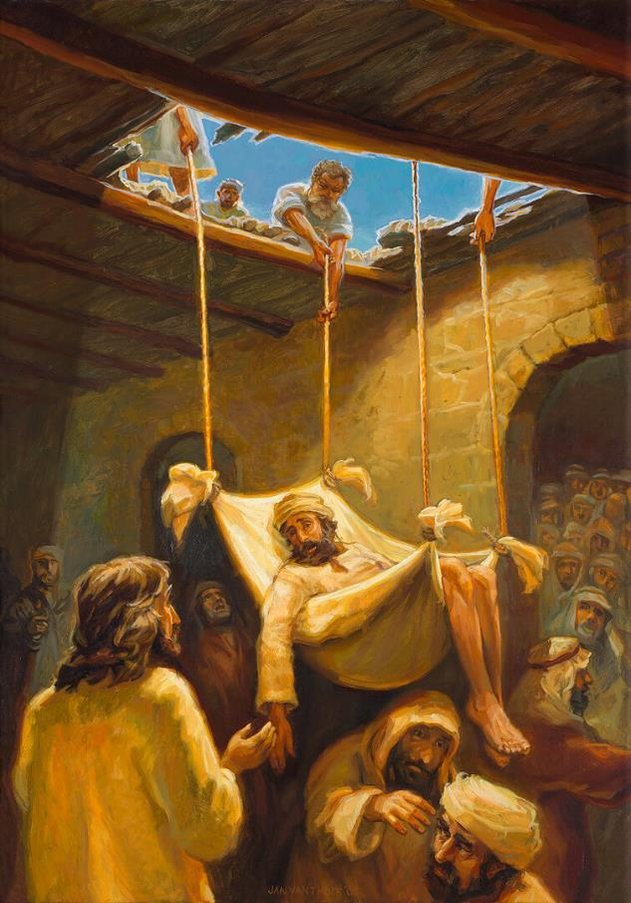
AUSEINANDERSETZUNG ÜBER DIE VERGEBUNG
„Da nun Jesus ihren Glauben sah, sprach er zu dem Gelähmten: ,Mein Sohn, deine Sünden sind dir vergeben‘ “ (Mark 2:5)
Als JESUS in das Haus des Petrus in Kapernaum zurückkehrte, kamen viele Menschen, um Ihm zuzuhören (Markus 2,1-2). Vier Freunde näherten sich, damit JESUS ihren gelähmten Freund heilen könnte, aber sie konnten nicht zum Heiland vordringen. Entschlossen, ihren Freund zu JESUS zu bringen, stiegen sie auf das Dach und machten eine Öffnung, um ihn hinunterzulassen. Die Rede JESU wurde durch den Gelähmten unterbrochen, der von der Decke. Alle schwiegen und warteten darauf, was JESUS tun würde (Mark 2:3-4).
„Deine Sünden sind dir VERGEBEN“ (Markus 2,5). Der Gelähmte hätte sagen können: „Was ich brauche, ist, dass ich GEHEN kann.“ Aber er hat es nicht getan. JESUS heilte die Ursache seiner Erkrankung. Es ging dem Gelähmten nicht darum, dass er nicht mehr gehen konnte. Er wünschte sich die VERGEBUNG seiner Sünden, um seinen Seelenfrieden wiederzugewinnen.
Für die Schriftgelehrten war dies Blasphemie! [Gotteslästerung] (was stimmen würde, sofern JESUS nicht GOTT wäres). Um zu demonstrieren, dass ER die Macht hatte, Sünden zu vergeben, heilte JESUS den Gelähmten. (Mk 2,8-11).
Das Volk lobte GOTT, welcher JESUS die Macht gegeben hatte, Sünden zu vergeben! (Mk 2,12; Mt 9,8). Der Gelähmte konnte gehen; aber die Schriftgelehrten wurden blind gelassen, unfähig zu erkennen, dass JESUS ihre Gedanken lesen, den Sündern vergeben und ihnen Heilung schenken konnte.

Slide 5
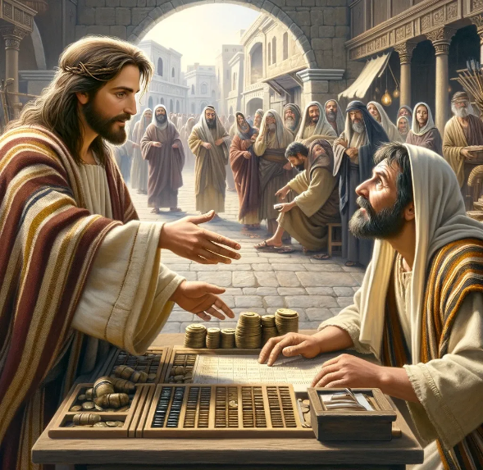
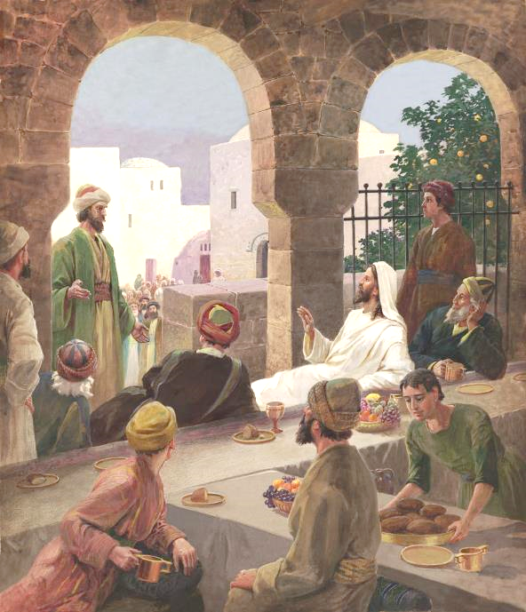
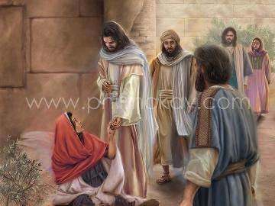
AUSEINANDERSETZUNG ÜBER FESTMAHLE (1)
„Und als Er vorüberging, sah Er Levi, den Sohn des Alphäus, am Zoll sitzen und sprach zu ihm: Folge Mir nach!‘ “ (Mark 2:14)
Es ist nicht schwer, sich die Auseinandersetzung vorzustellen, welche die Berufung des Levi auslöste (Markus 2,13-14). Für einen orthodoxen Juden war ein Zöllner schlimmer als ein Nichtjude. Er war ein abtrünniger Jude, der an seine Feinde verkauft wurde. Sie durften weder mit ihm essen noch ihn berühren.
Aber es kam noch schlimmer. JESUS aß nicht nur im Haus des Zöllners, Er umgab sich auch mit vielen aus dieser unteren Gesellschaftsschicht. (Markus 2,15). Die Kritiker ließen sich diese Gelegenheit nicht entgehen: „Was ist das, dass Er mit Zöllnern und Sündern isst und trinkt?“ (Markus 2,16).
JESUS widerlegte sie mit der Logik: „Wo kann Ich besser als hier Sünder finden, die Ich retten kann? (Markus 2:17). Außerdem forderte Er sie auf, ihre eigenen Gefühle zu prüfen. Sie mussten lernen vorbehaltlos zu lieben (Mt. 9:12-13).

Slide 6
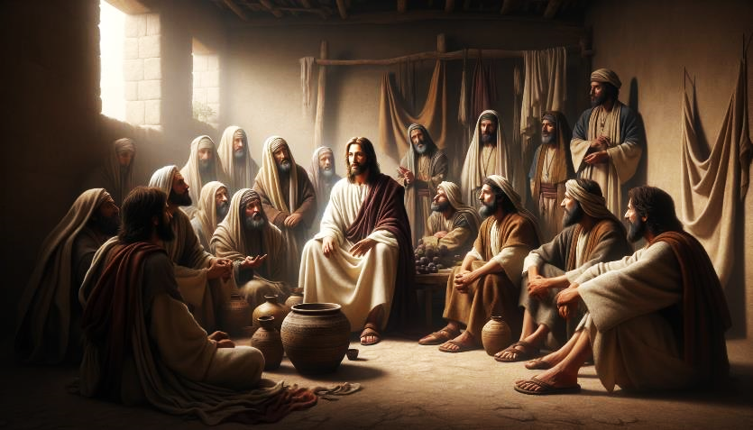
AUSEINANDERSETZUNG ÜBER FESTMAHLE (2)
„Und JESUS sprach zu ihnen: Wie können die Hochzeitsgäste fasten, während der BRÄUTIGAM bei ihnen ist? Solange der BRÄUTIGAM bei ihnen ist, können sie nicht fasten“ (Mark 2:19)
Weit davon entfernt, Liebe lernen zu wollen, versuchten die Pharisäer vielmehr die Jünger des Johannes anzustacheln, sich ihrer Kritik gegen JESUS anzuschließen: „Warum fasten die Jünger des Johannes und die Jünger der Pharisäer, aber deine Jünger fasten nicht?“ (Mark 2:18).
Gleichnis: Hochzeitsmahl (Mk 2:19-20)
Wie kann jemand bei einer Hochzeit fasten? Der Bräutigam ist JESUS, die Gäste sind die Jünger. Erst nach JESU Tod u. Auferstehung werden dann Seine Jünger fasten müssen
Gleichnis: NEU und ALT (Mk 2:21-22)
Die lebendigen Lehren JESU hatten keinen Platz in den toten Lehren der Tradition; und umgekehrt.
JESUS antwortete ihnen in Form von Gleichnissen:

Slide 7
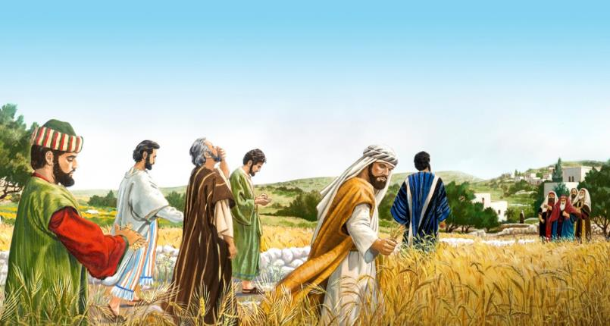
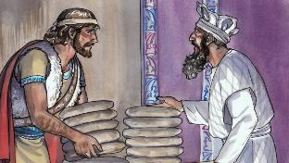
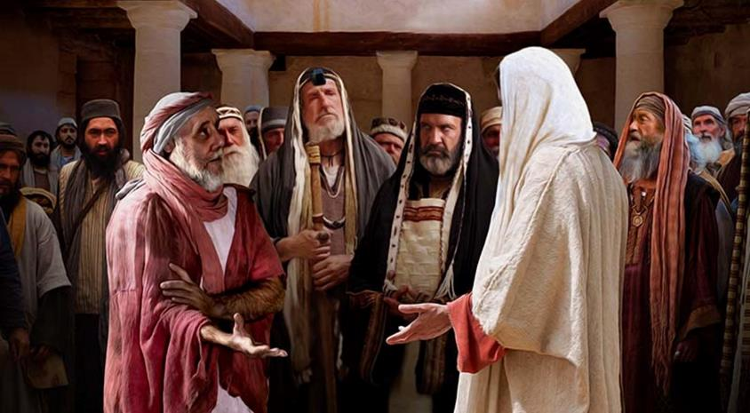
AUSEINANDERSETZUNG ÜBER DEN SABBAT
„Und die Pharisäer sprachen zu Ihm: Sieh doch! Warum tun Deine Jünger am Sabbat, was nicht erlaubt ist?“ (Mk. 2:24)”
Die Phairsäer lehrten 39 Formen von Arbeit, die am Sabbat nicht getan werden durften. Sonst würden sie gegen die von GOTT angeordnete SABBATRUHE verstoßen.
Als sie das Korn nahmen und die Spelzen entfernten, um es zu essen, verrichteten die Jünger drei verbotene Arbeiten am Sabbat: Ernten, Dreschen und Worfeln. (Mk. 2:23-24; Mt. 12:1-2).
Die Antwort Jesu: „Erinnert ihr euch nicht daran, dass David, als er hungrig war, das geweihte Brot („Schaubrote“) aß, das nur die Priester essen durften?“ (Mk 2:25-26).
Später führte JESUS eine „Arbeit“ aus, die nicht zu den verbotenen 39 gehörte, die aber ebenfalls als Sabbatübertretung angesehen wurde: eine Heilung (Mk 3:1-3).
Die Antwort JESU: „Ist es am Sabbat erlaubt, Gutes zu tun oder Böses zu tun, Leben zu retten oder zu töten?“ (Mk 3:4).
Letztendlich ist JESUS der HERR über den Sabbat und Er hat ihn uns zu unserem Besten gegeben. (Mk 2:27-28)
Eigenartigerweise planten die eifrigen Sabbatwächter gerade da schon den Mord an JESUS (Mk 3:6).

Slide 8
AUSEINANDERSETZUNG ÜBER DIE PERSON JESU

Slide 9
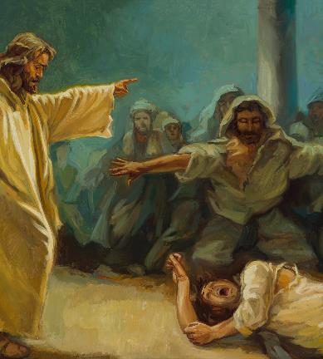
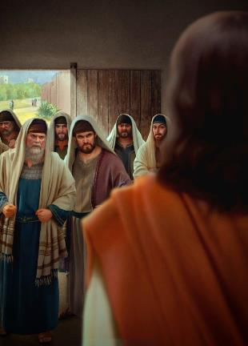
IN WESSEN VOLLMACHT VOLLBRINGT JESUS WUNDER?
„Und die Pharisäer sprachen zu Ihm: ,Sieh doch! Warum tun Deine Jünger am Sabbat, was nicht erlaubt ist?‘ “ (Mark 3:22)
Markus bedient sich folgender Erzählweise: BEGINN: Bericht über die Familie Jesu; UNTERBRECHUNG (Mittelteil): Bericht über einen Streit mit den Pharisäern; ABSCHLUSS: Später kehrt er zum ersten zurück und erzählt ihn zu Ende. Dieses Muster wird von Markus mehrfach verwendet. Er verbindet zwei ähnliche Geschichten als RAHMENERZÄHLUNGEN miteinander, um die ZENTRALE ESCHICHTE als die wichtigste hervorzuheben.
JESU Familie sucht nach Ihm
Mark 3:20-21
Beschuldigung der Pharisäer
Mark 3:22-30
Im vorliegenden Fall geht es um die Anschuldigung der Schriftgelehrten, aus welcher Vollmacht heraus JESUS Dämonen austreibt. (Markus 3:22)
JESU Familie sucht nach Ihm
Mark 3:31-35
Erneut illustriert JESUS die absurden Anschuldigungen gegen Ihn durch ein Gleichnis (Mk 3,23-27). JESUS dringt in das Haus des starken Mannes (Satan) ein, bindet ihn und raubt dessen Raub! (= Befreiung der von Dämonen Besessenen).
Er nutzt auch die Gelegenheit, um vor der Gefahr zu warnen, das Wirken des HEILIGEN GEISTES dem Teufel zuzuschreiben (Markus 3:28-30).

Slide 10
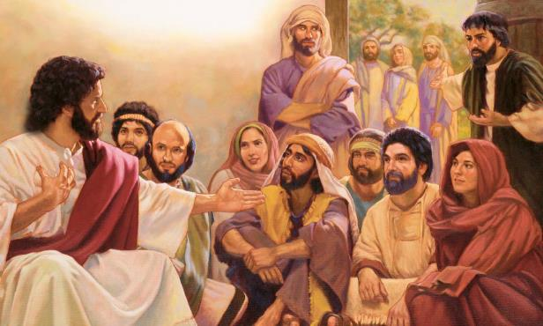
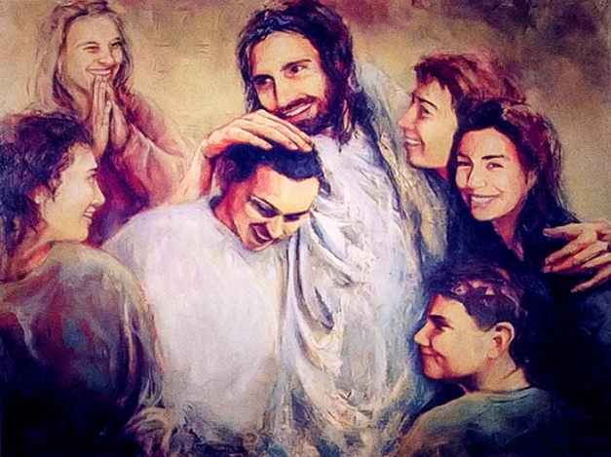
HAT JESUS DEN VERSTAND VERLOREN?
„Als Seine Angehörigen davon hörten, machten sie sich auf den Weg, um Ihn mit Gewalt zurückzuholen; denn sie sagten: ,Er ist von Sinnen.‘ “ (Markus 3:21)
Was veranlasste die Familie JESU zu denken, dass Er „von Sinnen sei“? (Mk 3:20-21)
Sie machten sich Sorgen um Ihn. (Überarbeitung, mangelnde Ernährung, Stress aufgrund der ständigen Diskussionen mit Schriftgelehrten und Pharisäern...)
Nach einer kurzen Unterbrechung nimmt Markus den Bericht wieder auf und erwähnt die Verwandten JESU namentlich: Seine Mutter u. Seine Brüder (Mk 3:31).
War es seitens JESUS ein Mangel an Respekt Seiner Familie gegenüber? (Mark 3:32-33).
Aber der Schein trügt. Sein Wirken zu unterbrechen, um ihnen Aufmerksamkeit zu schenken, wäre in diesem Augenblick für Seinen Missionsauftrag kontraproduktiv gewesen.
Wichtiger als fleischliche Bindungen sind die Bindungen, die Jesus mit seiner spirituellen Familie verbinden: „Wer den WILLEN GOTTES tut, ist mein Bruder und meine Schwester und meine Mutter.“ (Markus 3,35).

Slide 11
„Der Geist der Verfolgung wird sich nicht gegen diejenigen richten, die keine Verbindung zu Gott haben und daher keine moralische Kraft besitzen. Er wird sich gegen die Gläubigen erheben, die keine Zugeständnisse an die Welt machen und sich nicht von deren Anschauungen, deren Gunst oder Widerstand erschüttern und umstimmen lassen. Eine Religion, die ein lebendiges Zeugnis für die Heiligung ablegt und Stolz, Selbstsucht, Geiz und Modesünden tadelt, wird von der Welt und den oberflächlichen Christen gehasst werden. Wenn ihr Schmähungen und Verfolgung erleidet, seid ihr in bester Gesellschaft; denn JESUS hat all das und noch viel mehr ertragen. Wenn ihr treue Wächter für GOTT seid, sind diese Dinge ein echtes Lob für euch. Es sind die heldenhaften Seelen, die treu sind, wenn sie allein stehen, welche die unvergängliche KRONE gewinnen werden“
E. G. White, The Medical Ministry (Der ärztliche Dienst), engl. S. 282

